Slide 1
This project is co-financed by
the European Union and the Republic of Türkiye
Esra GÜNAY TOKLUOĞLU
ULUSLARARASI İLİŞKİLER VE AVRUPA BİRLİĞİ DAİRESİ BAŞKANI
TUYEP KAPANIŞ KONFERANSI
11 December 2023, ANKARA
Notes:
Add date

Slide 2
SUNUM PLANI
TUYEP Nedir?
TUYEP’in Amacı, Hedefi
TUYEP’ten Beklenen Çıktıları
TUYEP’in Bileşenleri

Slide 3
TUYEP, Türkiye'nin ilgili alanlarda AB müktesebatına uyum sağlama ve MYK ile sistemlerini AB modeline yakınlaştırma çabalarını desteklemek amacıyla Türkiye Cumhuriyeti ve Avrupa Birliği Katılım Öncesi Aracı-II (IPA-II) tarafından finanse edilmektedir.
Proje Süresi: 36 ay
Proje Bütçesi: Yaklaşık. 17,5 milyon €
Proje Bileşenleri:
Kurumsal Kapasite Geliştirme
Bilinçlendirme
Bilimsel ve Teknik Çalışmalar

Slide 4
Projenin Hedefleri
MYK ve ilgili paydaşların kurumsal kapasitesinin güçlendirmek.
Ulusal Mesleki Yeterlilik Sistemini güçlendirmek.
Türkiye Yeterlilikler Çerçevesinin uygulanmasını geliştirmek.

Slide 5
Projenin Hedef Gurupları
MYK personeli
MYK Sektör Komiteleri Üyeleri
MYK tarafından görevlendirilen, ilgili sektörlerden uzmanlardan oluşan mesleki standart belirleyici kurumlar, yeterlilik geliştiriciler ve teknik çalışma grupları
MYK Genel Kurul ve Yönetim Kurulu Üyeleri
Kalite güvence prosedürlerinin doğrulanması ve belgelendirilmesinde görev alan personel
İşveren ve çalışan dernekleri, meslek kuruluşları ve diğer paydaşlar

Slide 6
Projenin Sonuçları
MYK personeline ve ilgili paydaşlara yönelik eğitimler gerçekleştirildi
Bölgesel brifingler, bilinçlendirme faaliyetleri ve farkındalık arttırma etkinlikleri gerçekleştirildi
MYK uzman havuzunun kapasitesi artırıldı
TYÇ'nin tam olarak uygulanması sağlandı
Ulusal ve Uluslararası Konferanslar düzenlendi
23 VOC-Test merkezleri kurulmasına ilişkin hibe desteği sağlandı
MYK Belgesi alan yaklaşık 113.000 kişinin sınav ücretinin karşılanması sağlandı

Slide 7
Teknik Yardım Bileşeni
Proje başlangıç tarihi 25 Kasım 2019’dur.
Program bütçesi: 4,694,818.00 Avrodur.
Teknik yardım bileşeni ile paydaşlarımızın ve kurumsal kapasitenin arttırılması ayrıca Ulusal Mesleki Yeterlilik Sisteminin güçlendirilmesi hedeflenmiştir.

Slide 8
Kapasite Geliştirmeye Yönelik Gerçekleştirilen Çalışmalar
Yönetim Becerileri
Araştırma ve Raporlama
Medya ve Markalaşma
Organizasyon Kültürü ve Gelişimi
Denetim ve Risk Yönetimi
Portfolyo Değerlendirme
Etkin İletişim
Yeterliliklerin Kredilendirmesi
İç Kontrol ve Kalite Yönetimi
Müfredat Geliştirme
ISO 17024
İş Sağlığı ve Güvenliği
Çerçevesi Yeşil Dönüşüm Dijital Dönüşüm
Microcrdiential

Slide 9
VOC-Test Merkezleri-III Hibe Programı
Programın bütçesi: 4.840.059,74 Avrodur.
Asgari hibe tutarı 150.000 Avro, azami hibe tutarı 250.000 Avrodur.
1 Kasım 2020 tarihinde projelerin uygulama dönemleri başlamıştır.

Slide 10
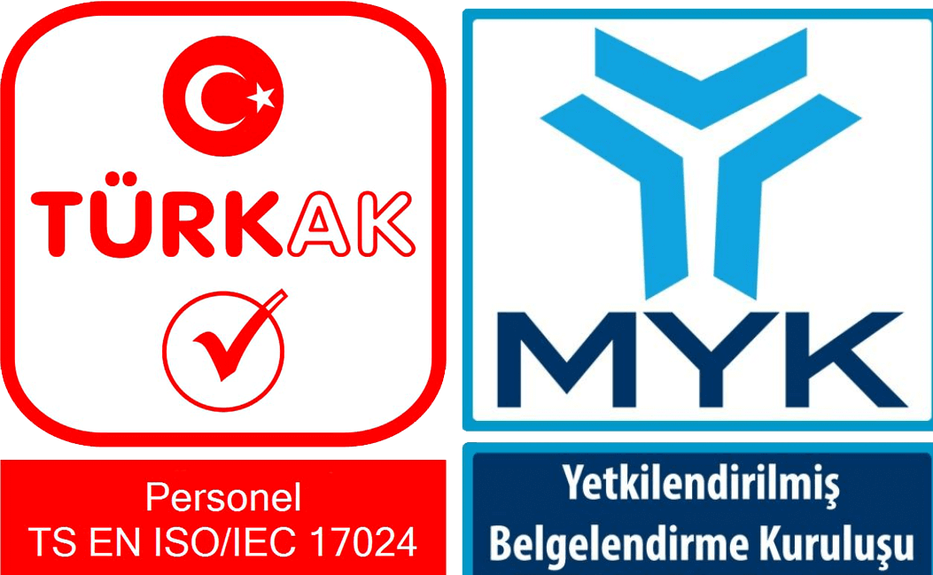
Hibe Programının Amacı
VOC-Test Merkezleri – III Hibe Programının amacı;
Nitelikli ve belgeli işgücü geliştirilmesi,
Eğitim ve istihdam arasındaki ilişkinin güçlendirilmesi,
Örgün ve yaygın eğitimin geçerliliğinin sağlanması,
Ulusal meslek standartları (UMS) ile ulusal yeterliliklerin (UY) geliştirilmesini ve/veya revizyonunu desteklemek,
VOC-Test Merkezleri kurulmasını desteklemektir.

Slide 11
SEKTÖRLER
Enerji | İnşaat
Elektrik ve Elektronik | Gıda
Bilişim Teknolojileri | Metal
Turizm, Konaklama, Yiyecek-İçecek Hizmetleri | Tekstil, Hazır Giyim, Deri
Tarım, Avcılık ve Balıkçılık | Çevre
Toplumsal ve Kişisel Hizmetler | İş ve Yönetim
Ulaştırma, Lojistik ve Haberleşme | Sağlık ve Sosyal Hizmetler
Ticaret

Slide 12
Hibe Faydalanıcısı Kuruluşlar
Türkiye Doğal Gaz Dağıtıcıları Birliği
Elektromekanik Sanayiciler Derneği
Bilişim Sanayicileri Derneği
Türkiye Bilişim Vakfı
Uluslararası Güneş Enerjisi Topluluğu Türkiye Bölümü
Türkiye Lokantacılar, Kebapçılar Pastacılar ve Tatlıcılar Federasyonu
Türkiye Süt Üreticileri Merkez Birliği
Diyarbakır Esnaf ve Sanatkârlar Odaları Birliği
Antalya Esnaf ve Sanatkârlar Odaları Birliği
Konya Esnaf ve Sanatkârlar Odaları Birliği
Yeryüzü Mühendisler Derneği
Aydın Ticaret Odası
İstanbul Sanayi Odası
Çerkezköy Organize Sanayi Bölgesi
Türkiye Çevre Koruma Vakfı
Yönetim Danışmanları Derneği
Adıyaman Madeni Sanatkârlar Esnaf Odası
Tüm Atık ve Geri Kazanım Sanayicileri Derneği
Birlik Haberleşme ve İletişim Çalışanları Sendikası
Turizm Restoran Yatırımcıları ve Gastronomi İşletmeleri Derneği
Gıda Perakendecileri Derneği
Sağlık Mensupları Dayanışma ve Çevreyi Koruma Derneği
Gaziantep Ticaret Odası

Slide 13
Hibe Programının Sonuçları
Hibe Programı kapsamında bugüne kadar;
Toplam 169 doküman hazırlanarak yürürlüğe girmiştir:
82 Ulusal Meslek Standardı ve 87 Ulusal Yeterlilik
23 Hibe Faydalanıcısının tamamı TÜRKAK’a akreditasyon başvurusunda bulunmuş,
19 Hibe Faydalanıcısı TÜRKAK tarafından akredite edilmiş olup kalan 4 Faydalanıcının süreçleri tamamlanmak üzeredir.
13 Hibe Faydalanıcısı MYK tarafından yetkilendirilerek VOC-Test Merkezi kurulumunu tamamlamıştır.

Slide 14
Belgelendirme İçin Doğrudan Hibe – II
Programın bütçesi: 7.974.997,50 Avrodur.
Kullanılabilir fon tutarının tamamına yakını harcanmıştır.
144 Yetkilendirilmiş Belgelendirme Kuruluşu fondan yararlanmıştır.
112.853 bireyin sınav ücreti karşılanmıştır. (Proje hedefi 75.000’dir.)

Slide 15
Belgelendirme İçin Doğrudan Hibe – II Sektörlere Göre Belgelendirme Sayıları

Slide 16
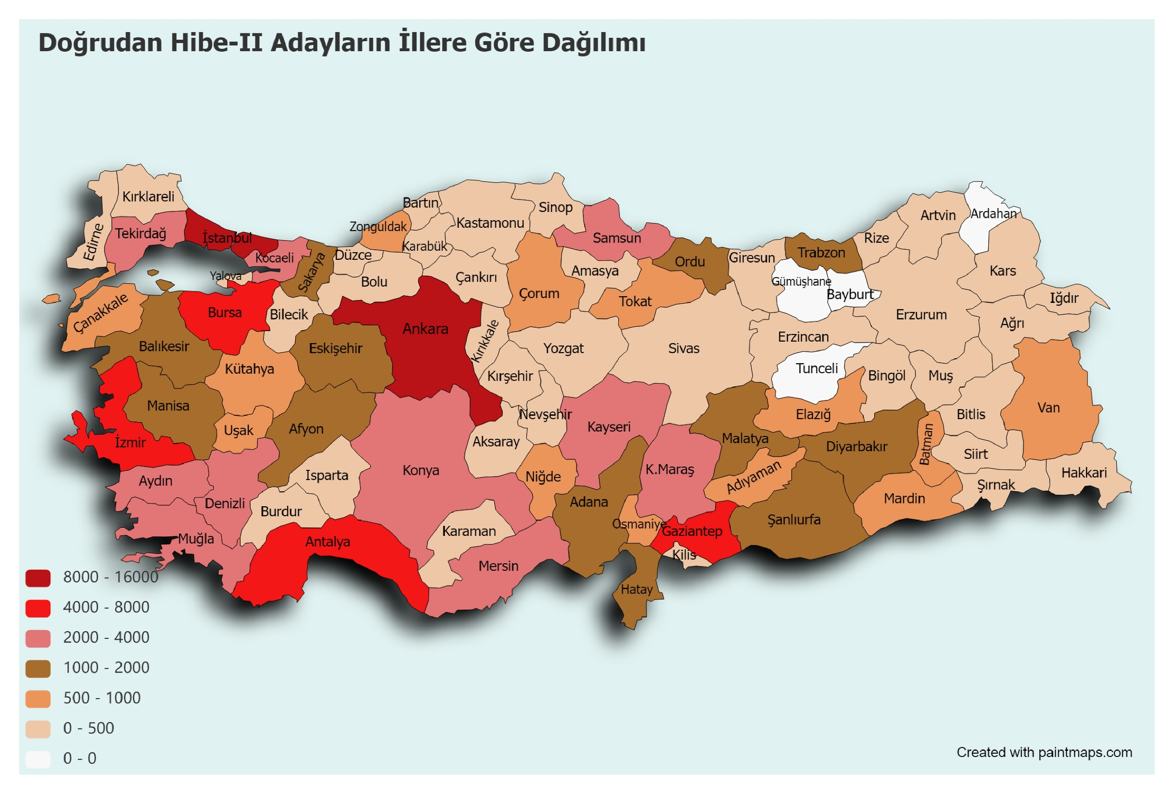

Slide 17
Teşekkürler.
T.C. MESLEKİ YETERLİLİK KURUMU

Slide 18
TUYEP Teknik Destek Ekibi Sunumu

Slide 19
Bu Proje Avrupa Birliği ve Türkiye Cumhuriyeti
tarafından ortak finanse edilmektedir
Uluslararası Kapanış Konferansı
Grand Mercure Hotel – Ankara
11 Aralık 2023
Notes:
Tarih ekleyin

Slide 20
Türkiye Yeterlilikler Sistemi ve Çerçevesinin Uygulanması Operasyonu Teknik Destek Projesi (TUYEP)
Proje Başlama Tarihi: 25 Kasım 2019
Proje Bitiş Tarihi: 29 Şubat 2024
Proje Süresi: 51 ay 5 gün
Uygulayıcı: GOPA Danışmanlık Ltd. Şti; Hasan Kalyoncu Üniversitesi,
GOPA EEP, IBE, & INTEGRATION konsorsiyumu
Operasyon Faydalanıcısı: Mesleki Yeterlilik Kurumu
Eş finansman: Avrupa Birliği ve Türkiye Cumhuriyeti
Uygulama Otoritesi: Çalışma ve Sosyal Güvenlik Bakanlığı Dış İlişkiler ve
Avrupa Birliği Genel Müdürlüğü
Proje Bütçesi: 4.694.818,00 EUR

Slide 22
Genel Hedefler
MYK'nin ve ilgili paydaşların kurumsal kapasitelerinin güçlendirilmesi
Ulusal Mesleki Yeterlilik Sisteminin (UMYS) güçlendirilmesi
Türkiye Yeterlilikler Çerçevesinin (TYÇ) uygulamasının ilerletilmesi

Slide 23
İESP SOP II. Müdahale Kategorisi: Kurumsal Kapasite Arttırımı
“İESP SOP I. Müdahale Kategorisi: Hedef Gruplara Yönelik Hizmetler ve Eğitimler” bu projenin konusu değildir.

Slide 24
Kapasite Artırma Eğitimi
Yetkilendirilmiş Belgelendirme Kuruluşları
Denetçiler
Sektör Uzmanları
Sektör Komitelerinin Üyeleri
Teknik Uzmanlar
Saha Uzmanları

Slide 25
Kapasite Artırma Eğitimi
Etkili İletişim Yönetim Becerileri Araştırma ve Raporlama Medya ve Markalama Kurumsal Kültür ve Gelişim Denetim ve Risk Yönetimi Portföy Değerlendirme Kredilendirme İç Kontrol ve Kalite Yönetimi Müfredat Geliştirme Meslek Standartları ve Yeterlilikleri Geliştirme İş Analizi Öğrenme Kazanımları ve Başarım Ölçütleri Geliştirme ISO 17024 İş Sağlığı ve Güvenliği Ekip Oluşturma Temel İlk Yardım Ulusal Mesleki Yeterlilik Sistemi MYK Portalı Güncellemeleri Türkiye Yeterlilikler Çerçevesi Yeşil Dönüşüm Dijital Dönüşüm Mikro Yeterlilikler Yetkinliğe Dayalı Ölçme Değerlendirme

Slide 26
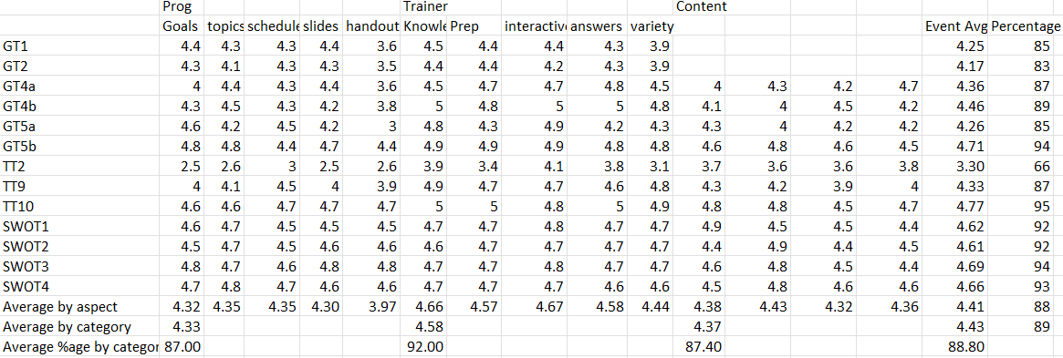
TT9 katıldığım en iyi eğitimlerden biriydi. Eğitimcimize teşekkür ediyorum.
Eğitimcilerden %92 memnuniyet
Eğitim içeriğinden %87 memnuniyet
G.Z.F.T. #4 Moderatörlerin bilgi düzeyi ve grubu yönlendirme biçimleri dikkat çekiciydi

Slide 27
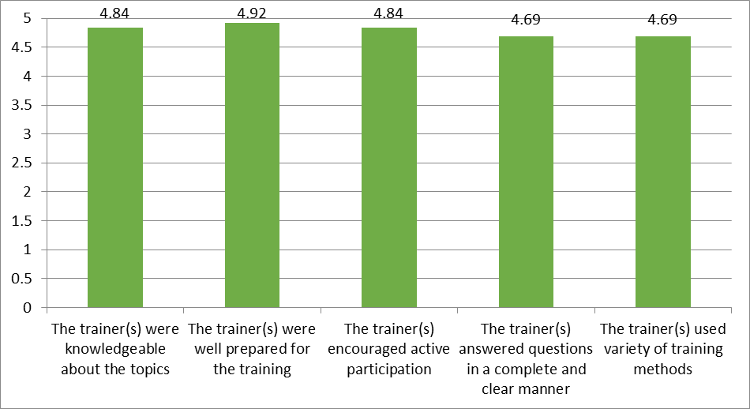
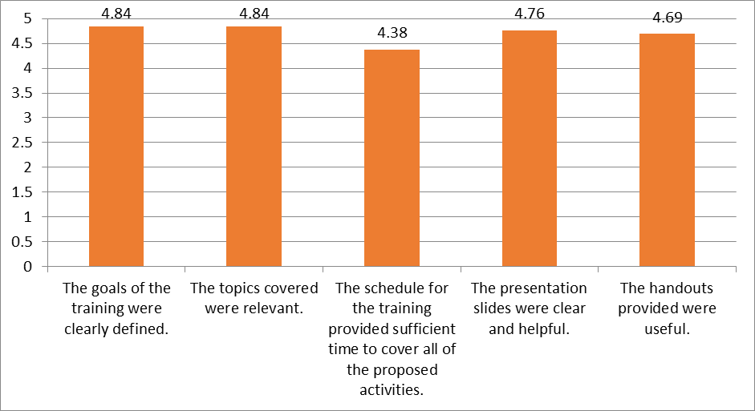
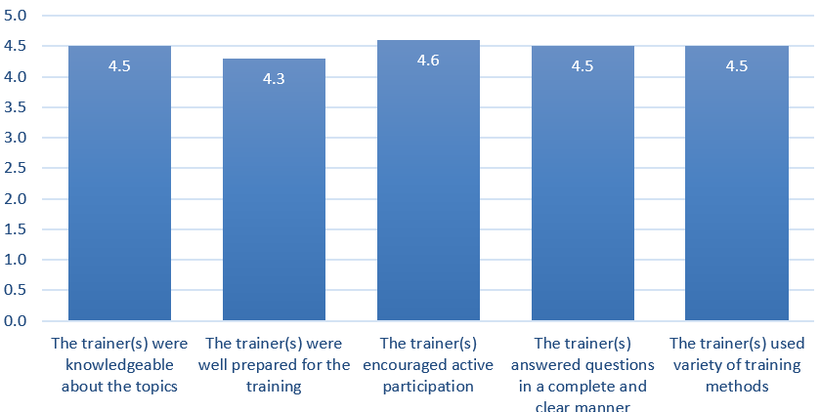
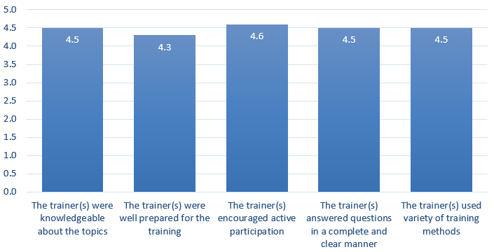
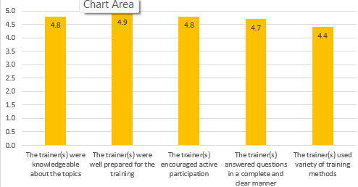
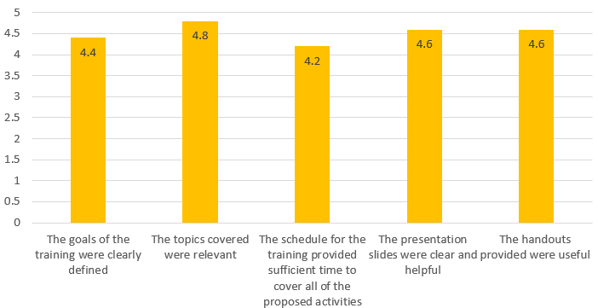
Yakın Zamanda Gerçekleştirilen Eğitimler
A.2.11 Eğitimci(ler)
A.2.11 Eğitim Programı
A.2.2.5 Eğitimci(ler)
4,7/5.0 Eğitimci(ler)e İlişkin Ortalama Puan
4,6/5.0 Eğitim Programına İlişkin Ortalama Puan
A.2.11 Eğitim Programı
A.2.8.0 Eğitimci(ler)
A.2.8.0 Eğitim Programı

Slide 28
İESP SOP III. Müdahale Kategorisi: Farkındalık Artırma

Slide 29
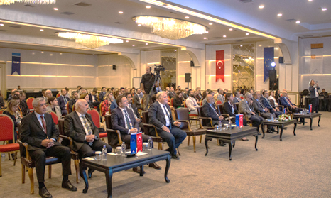
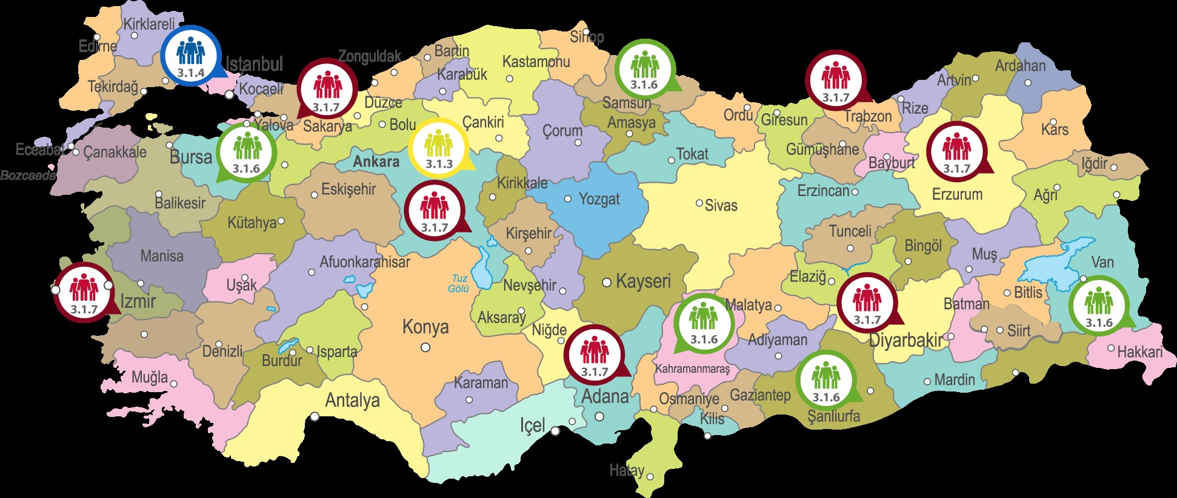
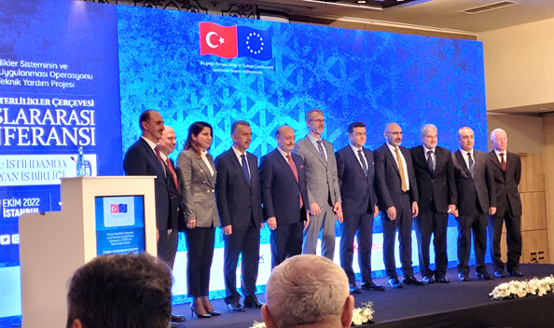
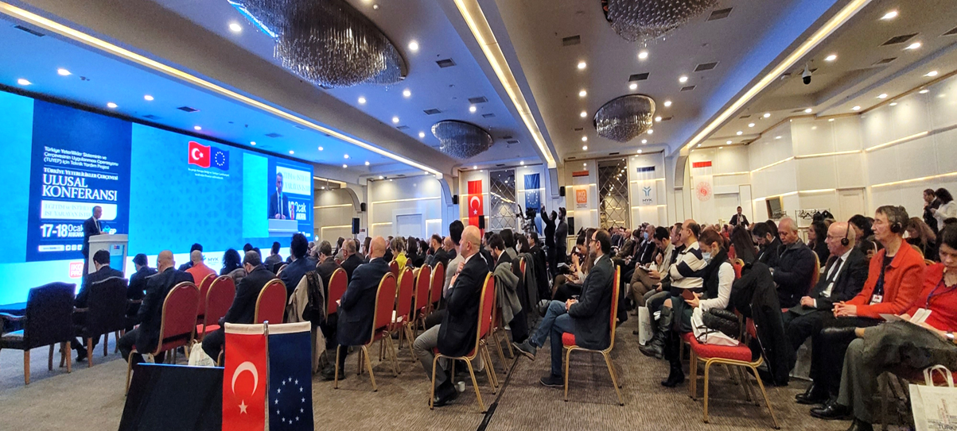
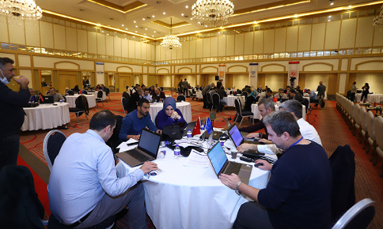
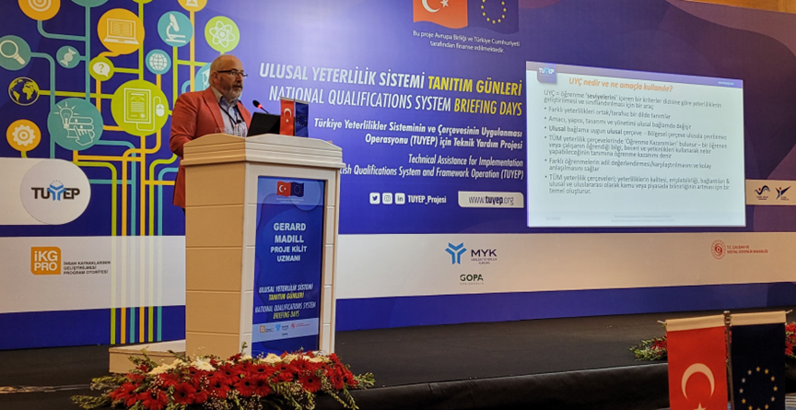
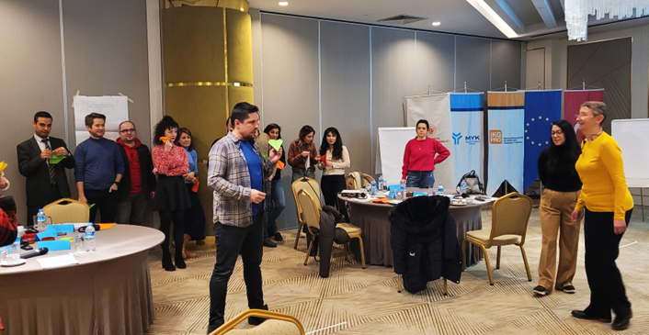
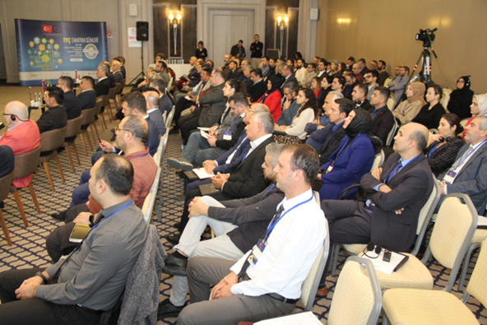
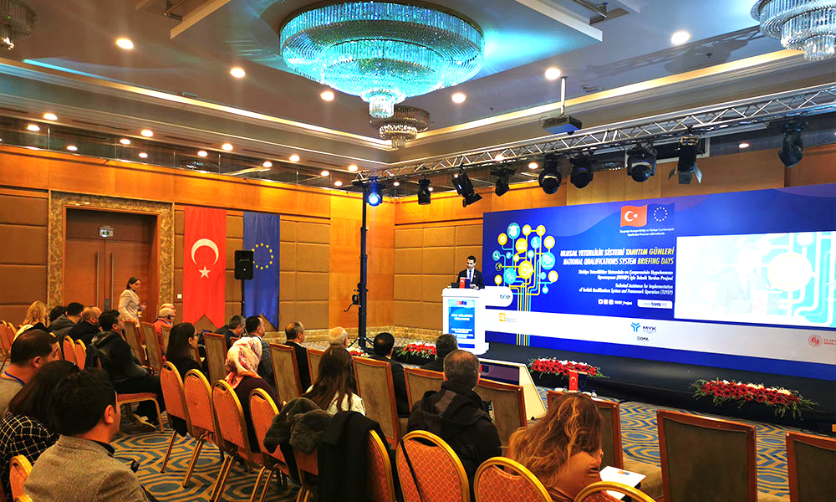
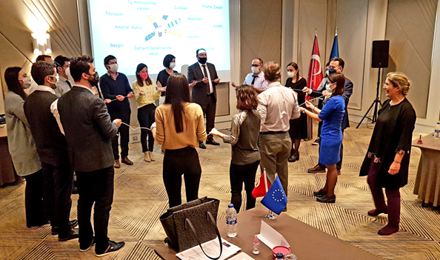
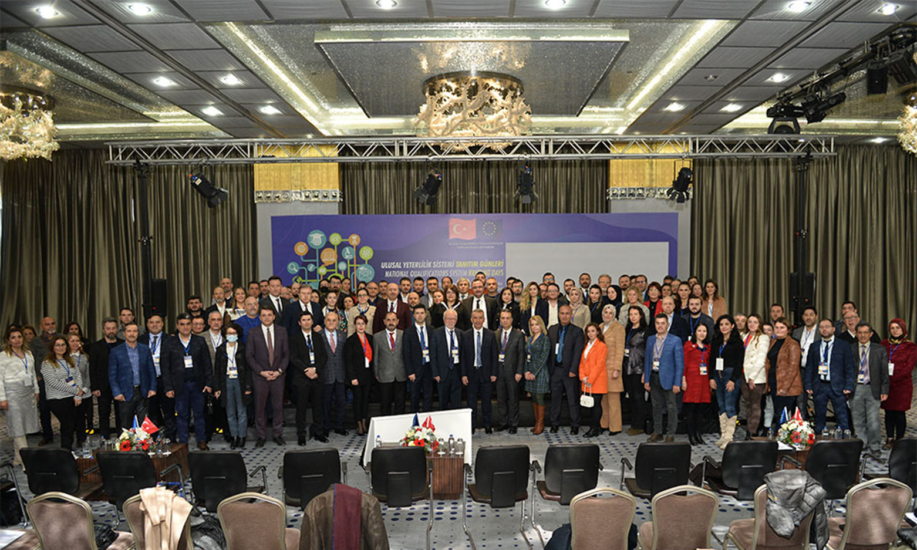
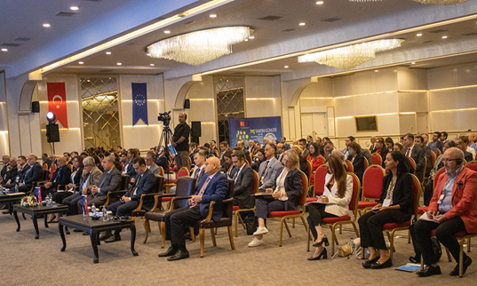
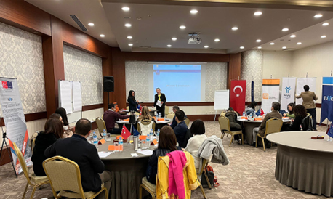
A 3.1.6 UYS Bilgilendirmesi 3.1.7 TYÇ Hakkında Farkındalık Artırma 2.8.6 TYÇ Eğitimi
A 3.1.3 & A.3.1.4 UYÇ Konferansları A 2.6.1 Teknik Uzman Eğitimi
2.8.6
2.8.6
2.6.1
2.8.6

Slide 30
İESP SOP IV. Müdahale Kategorisi: Bilimsel ve Teknik Çalışmalar

Slide 31
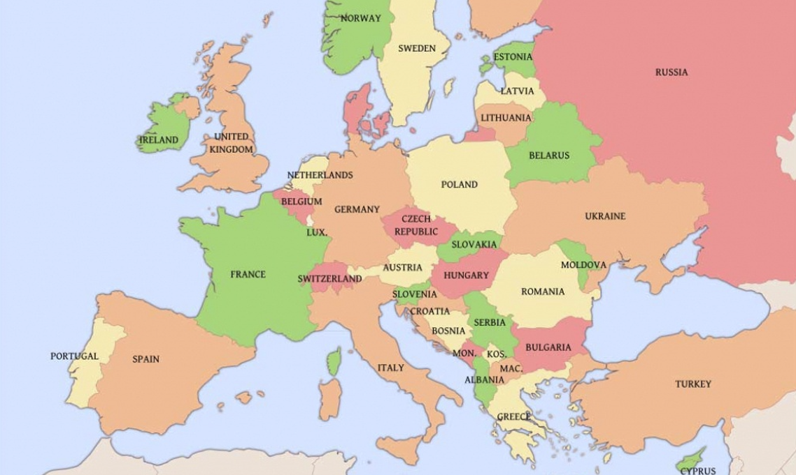
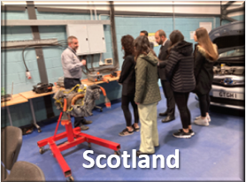
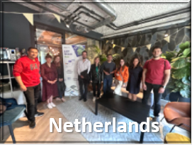
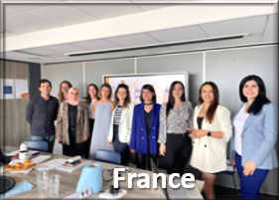
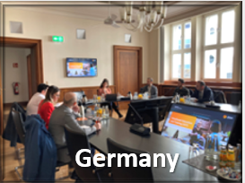
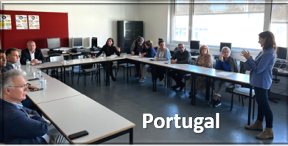
4.1.1 ve 4.1.2 Faaliyetleri
Çalışma ve İş Gölgeleme Ziyaretleri
30 MYK personeli 4 AB üye devletini ve İskoçya'yı ziyaret etti
MYK Uzmanlarının İş Gölgeleme/ İşbaşı Ziyaretleri
Çalışma Ziyareti
MYK'nin üst düzey yöneticileri Portekiz'i ziyaret etti

Slide 32
Faaliyet 4.1.3 Akran Öğrenmesi
Faaliyet 4.1.4 Yaygınlaştırma Çalıştayı
5 AB Üye Devleti ve İskoçya'dan 18 Delege Ocak 2024'te MYK'yi ziyaret edecek
Akran Öğrenme Ziyaretleri
Akran Öğrenme Ziyareti

Slide 33
Proje Araştırma ve Raporları
www.myk.gov.tr
Türkiye Yeterlilikler Sistemi ve Çerçevesinin Uygulanması Operasyonu Teknik Destek Projesi

Slide 34
Kılavuzlar ve Eğitim Araç Kitleri
www.myk.gov.tr
Türkiye Yeterlilikler Sistemi ve Çerçevesinin Uygulanması Operasyonu Teknik Destek Projesi

Slide 35
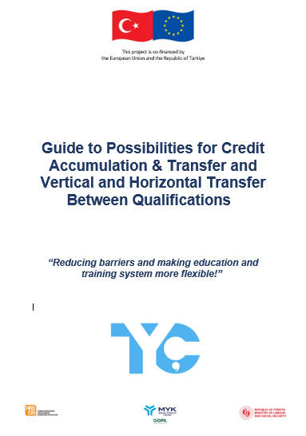
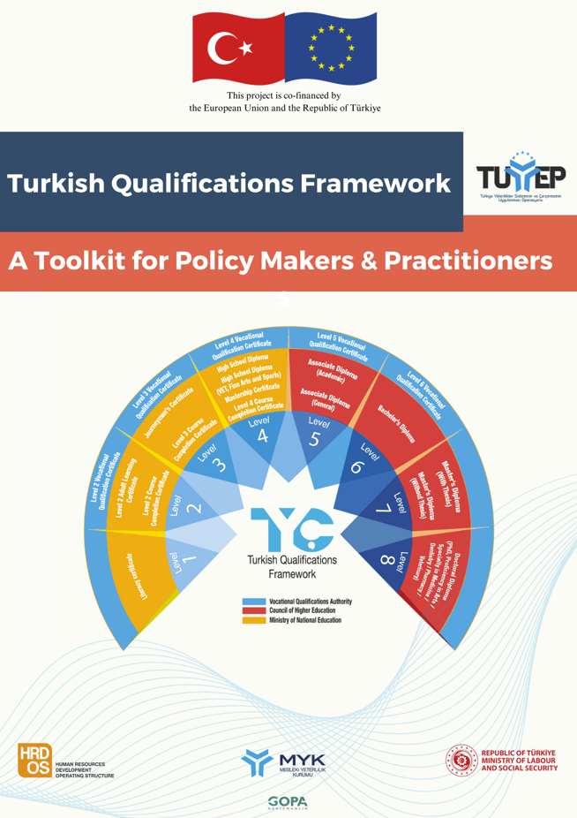
TYÇ Rehberleri, Belgeleri ve Araç Kiti
www.myk.gov.tr/TYC

Slide 36
TYÇ ile ilişkili faaliyetlerin özeti
2.8.0 TYÇ/AYÇ Referanslama Raporu + Mikro Yeterlilik Eğitimi
2.8.1 TYÇ Strateji Belgesi
2.8.2 İstişare Toplantısı (TYÇ Strateji Belgesi Hakkında)
2.8.3 TYÇ ile ilgili 7 dokümanın hazırlanması ve sunulması
2.8.4 7 ilke, prosedür, kriter veya rehberin hazırlanması ve sunulması
2.8.4.2 ÖÖT Rehberi
2.8.5 TYÇ Kurulu üyeleri ve paydaşlarına yönelik iki eğitim
2.8.6 Yeterlilik veren kuruluşların yerel personeline yönelik üç eğitim
3.1.3 TYÇ'nin yaygınlaştırılması için ulusal konferans
3.1.4 TYÇ'nin tanıtımı için uluslararası konferans
3.1.7 TYÇ ile ilgili yedi farkındalık artırma semineri

Slide 37
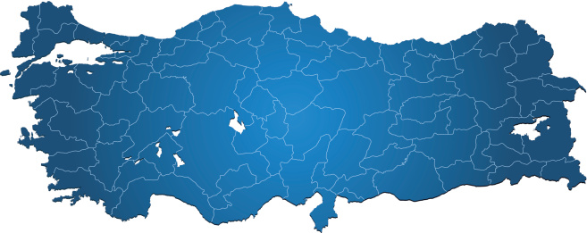
UY KGS için Teknik Destek
Belgelendirme
A 2.2.1.1 A 3.1.6
A 2.9.3
Dış Doğrulama
A 2.2.1.1
A 2.7.1
Portfolyo Değerlendirme
İç Doğrulama
Önceki Öğrenmelerin Tanınması
A 2.8.4.2
A 2.11 A 2.5.1
A.2.6.1
İç Doğrulama
Ölçme Değerlendirme
İç Doğrulama
A 2.2.1.1 A 3.3
A.2.9.1 A2.9.3
Belirli Ulusal Yeterlilikleri Değerlendirmek için Yetkilendirilme (Kapsam Genişletme Denetimi)
Ulusal Mesleki Yeterlilikler
Kalite Güvence Sistemi
A 2.10.1
İç Değerlendirme İç / Dış Denetim Sürekli Gelişim
A 2.2.1.1
A 2.2.1.1
VOC Test Merkezlerinin Yetkilendirilmesi / Akredite edilmesi Denetim
A 2.2.1.1
A 2.10.1
Meslek Standartlarının Doğrulanması
Ulusal Yeterliliklerin Doğrulanması
A 2.2.1.1 A 3.3
A 2.2.1.1 A 3.3

Slide 38
Eğitimin Akreditasyonu

Slide 39
Çıkarılan Dersler ve Önümüzdeki Yol ......
Gözle Görülebilir Kurumsal Gelişim
Sahiplenme ve Sürdürülebilirlik
Yeni fikirlerin pilot bazda uygulanması
Sonraki Aşama

Slide 40
Teşekkür ederim
Sorularınız var mı?

